Slide 2
Khởi động

Slide 4
Hoạt động 1: Tìm hiểu lợi ích của hoạt động xã hội

Slide 9
Những hoạt động xã hội này mang lại lợi ích gì?

Slide 10
Con có thể tham gia hoạt động xã hội nào?

Slide 11
Ủng hộ phong trào Tết yêu thương do Liên Đội phát động

Slide 12
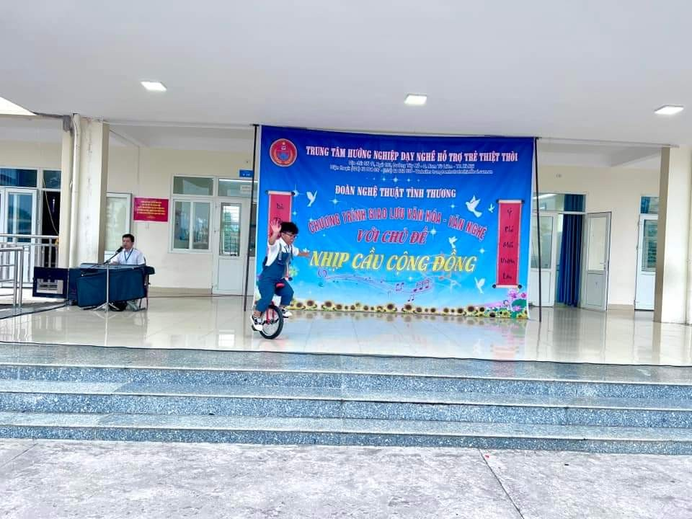
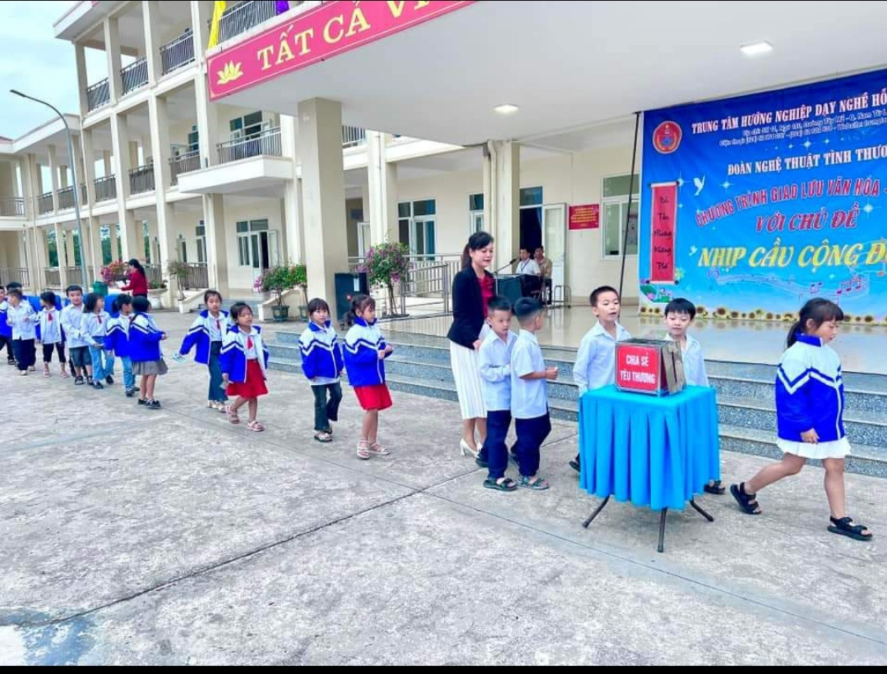
Ủng hộ đoàn nghệ thuật Tình thương.

Slide 13
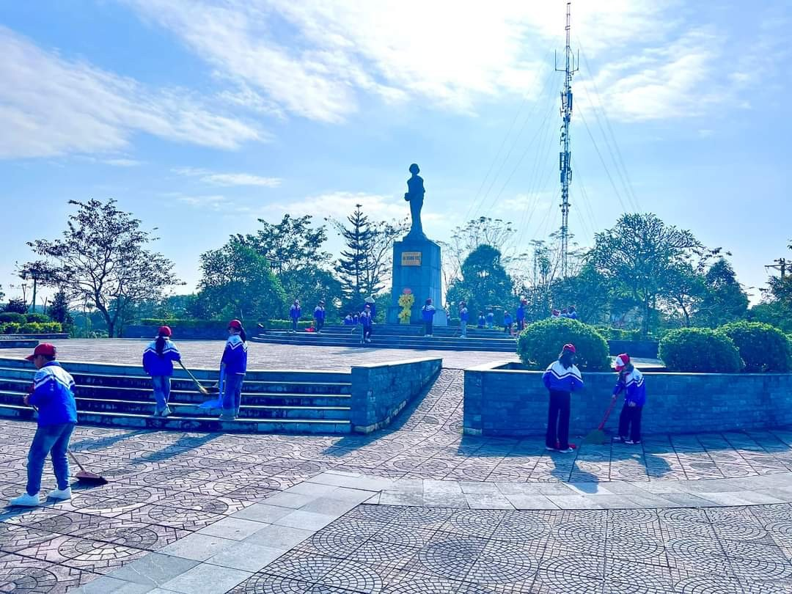
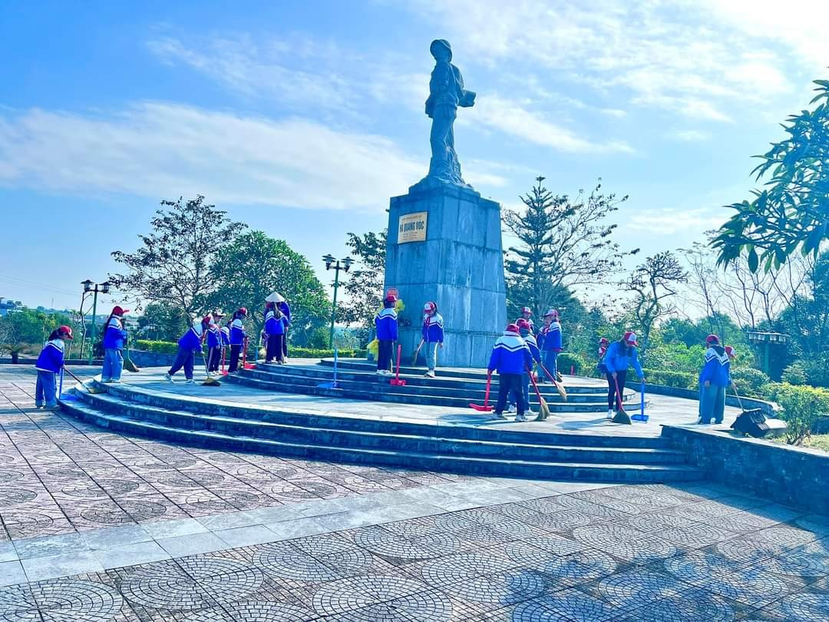
Các bạn 1C tham gia quét dọn tượng đài Anh hùng Liệt sĩ Hà Quang Vóc

Slide 14
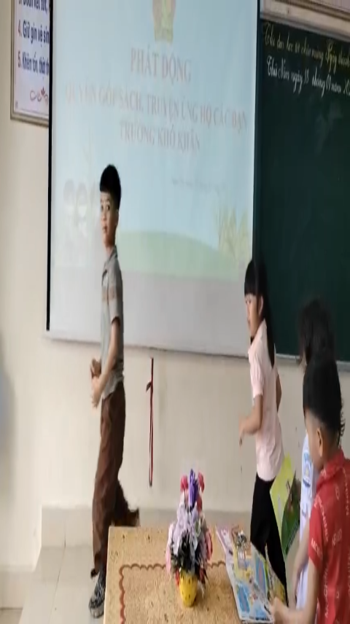
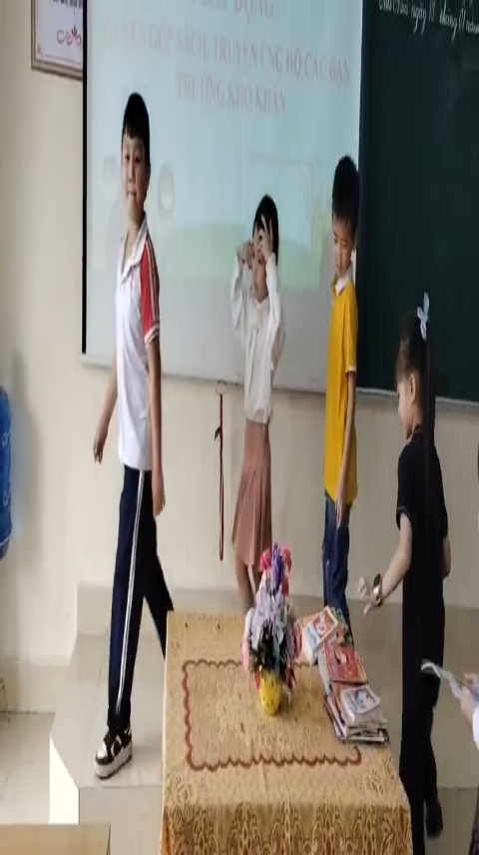
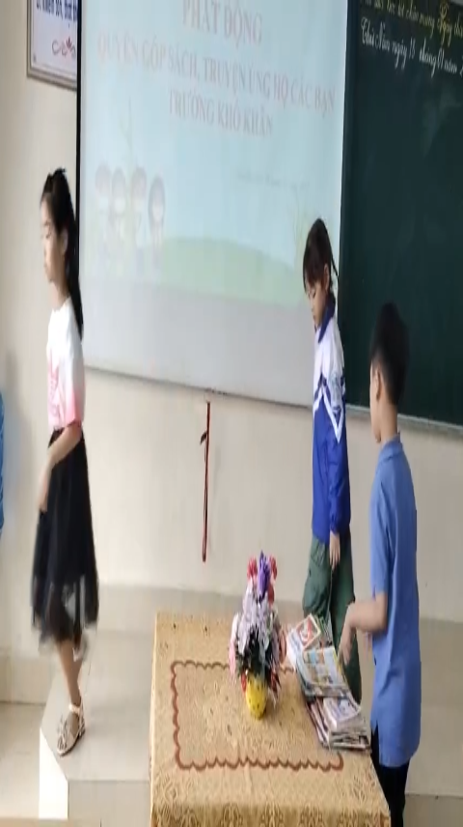
Ủng hộ sách, truyện cho các bạn trường vùng khó.

